Slide 1

23.09.15
2023-2 기전융합종합설계 제안서
AI 활용 Spark Test를 이용한 강종 분류
기계제어공학부 21801017 김은찬
지도: 김영근 교수님

Slide 2
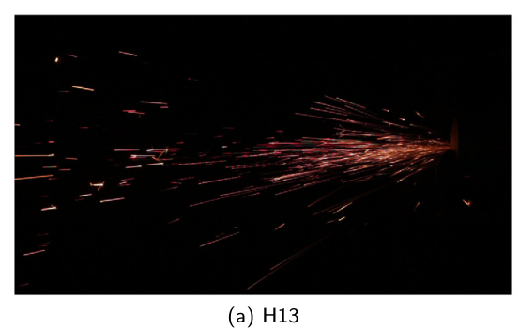
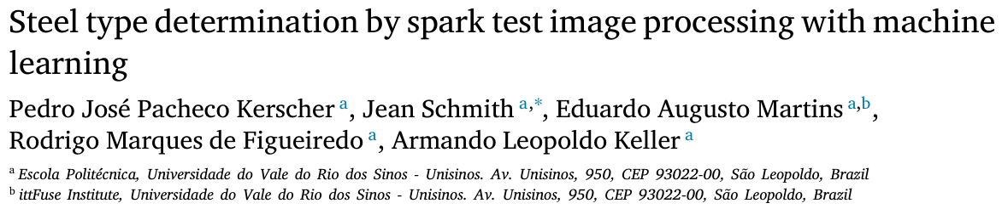
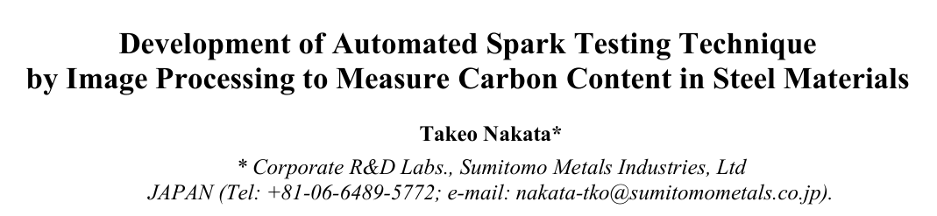
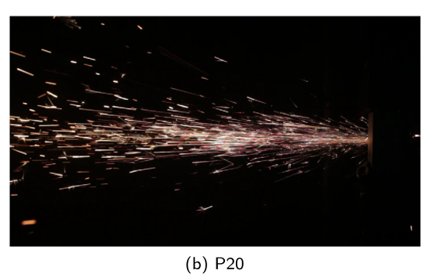
1. 연구 배경
AI활용 Spark Test를 이용한 강종 분류
강종에 따른 스파크 형태
스파크 모양이 유사하면 분류 정확도 감소

Slide 3
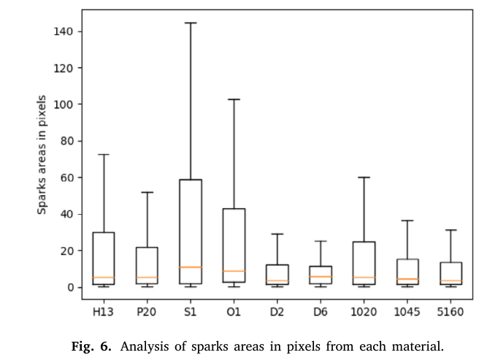
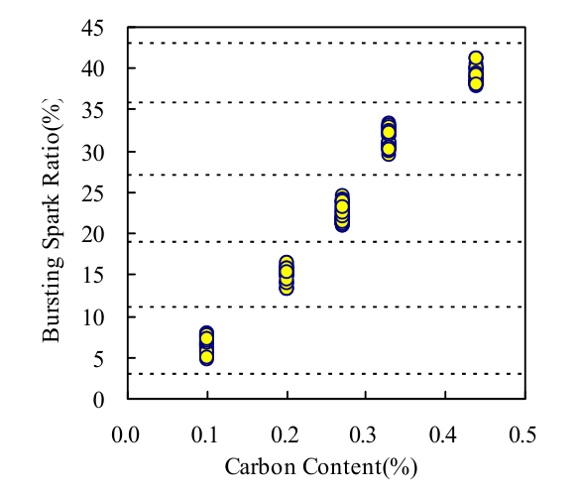
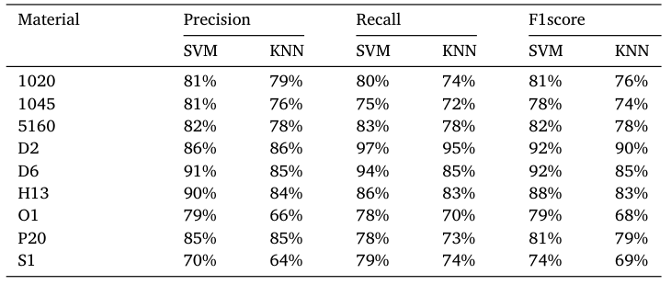
2. 연구 목적 및 정량적 목표치
AI활용 Spark Test를 이용한 강종 분류
연구 목적
영상처리로 어느 정도의 강종까지 구분 가능한지
강종의 최소 구분 간극이 어느 정도인가
얼마의 정확도로 구분 가능한가
정량적 목표치
최근 연구에서는 강종 분류 정확도 82%
→ 강종 간 분류 정확도 95% 이상 목표

Slide 4
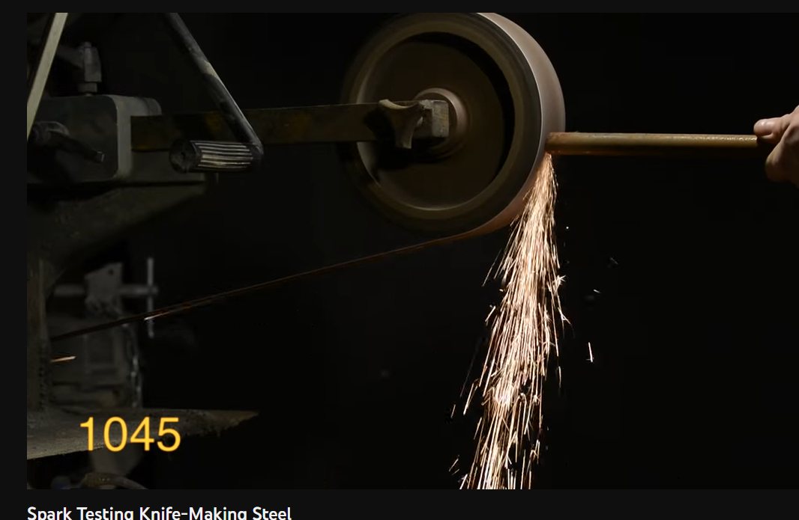
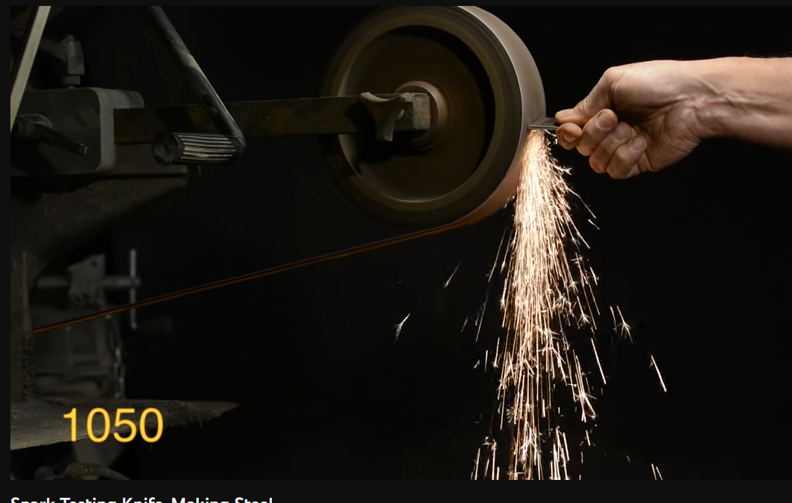
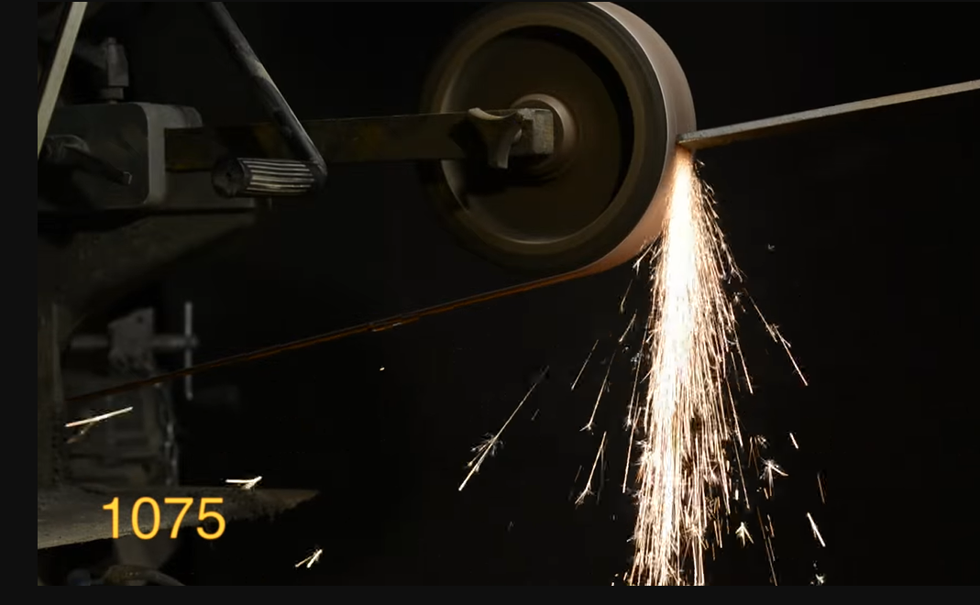
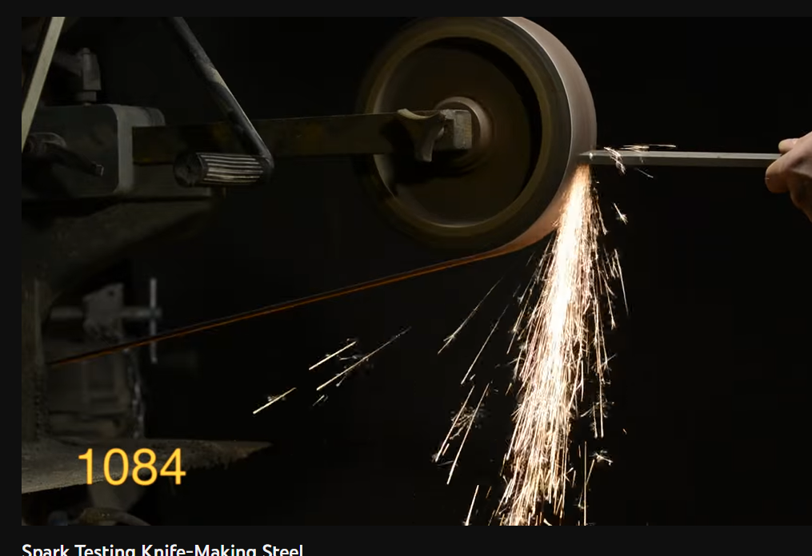
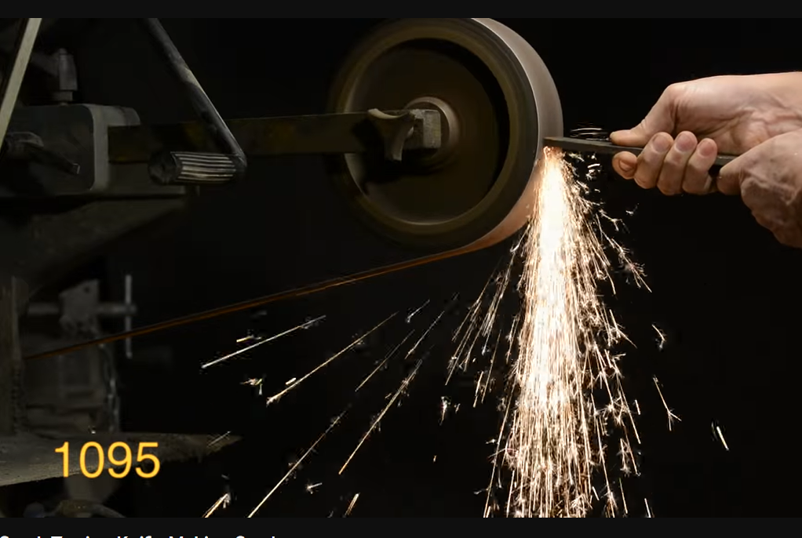
3. 연구 추진 방법
AI활용 Spark Test를 이용한 강종 분류
탄소 함량이 높을 수록
밝기, 파열의 정도 ↑, 길이 ↓

Slide 5
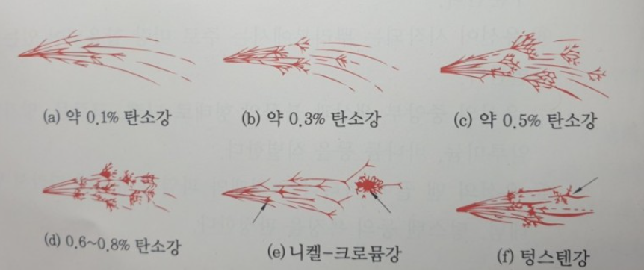
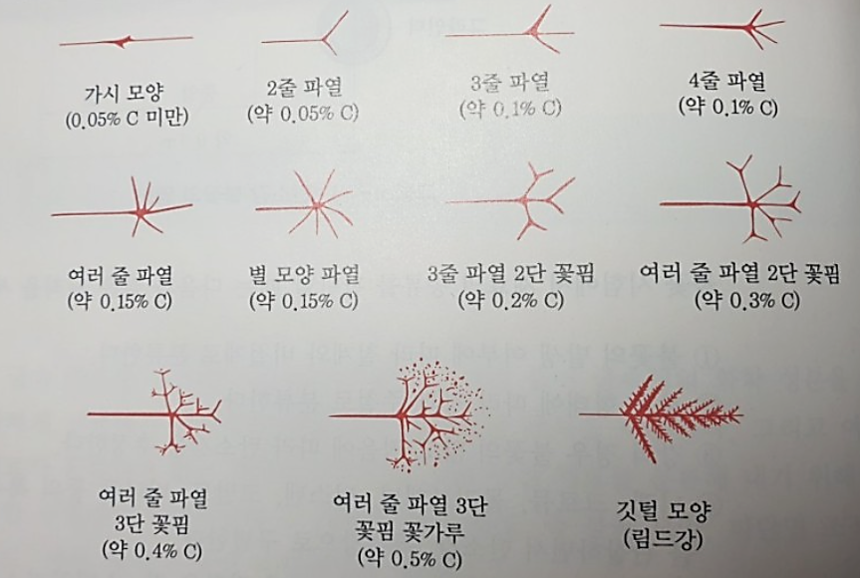
3. 연구 추진 방법
AI활용 Spark Test를 이용한 강종 분류
밝기
- 탄소 함유량이 높을수록 입자를 날려보내는데 큰 에너지를 필요로 함 → 밝기 증가
- 픽셀 밝기 값의 평균값, 표준편차, 첨도, 왜도, 엔트로피 등 특징을 추출해 특성을 잘 나타낼 수 있는 것으로 분류
길이
- 탄소 함유량이 높을수록 입자의 표면이 크기 때문에 빨리 식으면서 사라짐
→ 길이 감소
- Skeletonization 등을 이용해 길이 추정
파열 정도
- 케이스 규격에 따르면 탄소 함유량이 높을수록 파열에 정도가 심해 짐
- snow flake만 추출하여 프랙탈 차원, 가지의 수, 각도, 크기 등을 사용
이러한 특징 기반으로 AI를 통해
강종 구분 가능한 탄소 함유량 간극 실험
탄소 함량에 따른 파열 모양
출처: 일진사 재료일반

Slide 6
4. 추진 일정
AI활용 Spark Test를 이용한 강종 분류
주차(Week)
3 | 4 | 5 | 6 | 7 | 8 | 9 | 10 | 11 | 12 | 13 | 14 | 15
Spark Test 공부
데이터 전처리 및 특징 추출
특징 기반 분류 기법 실험
실시간 분류 구현
논문 작성 및 보완

